Slide 1


Workshop
Kompetenceudvikling af undervisere
Notes:
Tidsplan – 3 timer
5 minutter: Hvorfor er du her. Hvad er MakerSpace. Roller i Makerspace
30 minutter: En kollaborativ udfordring(fokus på mindset- analog udfordring)
30 minutter: Opsamling- knytter teori og metode ud fra og 21 skills
15 minutter: Pause
10 minutter: Kort introduktion til de udvalgte teknologier til næste opgave
30 minutter: En kollaborativ udfordring (fokus på teknologi)
30 minutter: Opsamling – didaktik, præsentation af FIRE
20 minutter: Transfer til egen undervisning, og plan for konkret afprøvning
10 minutter: Afslutning- og feedback på workshoppen livsliner

Slide 2
Hvorfor er du her?
Målet er, at du som underviser får viden om og kompetencer til at anvende skolens Makerspace ind i egen undervisning.​
​
Vi håber, at du går fra workshoppen og har: ​
Fået viden om Makerspace som læringsrum og didaktikken bag ​
Arbejdet med og i skolens Makerspace​
Fået inspiration til, hvordan du kan anvende Makerspace ind i din undervisning ​
Samarbejdet og videndelt med dine kollegaer ​
Sat dig et personligt mål for, hvordan du vil anvende Makerspace ind i din undervisning ​

Slide 3
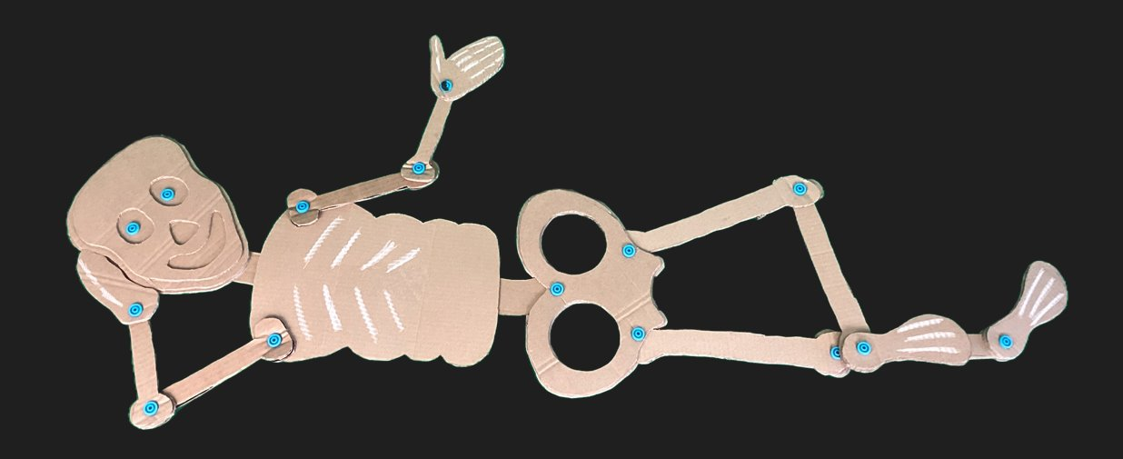
Hvad er et Makerspace?
Åbent og kreativt værksted med fokus på både teknologi og det analoge
Et læringsrum hvor vi kan visualisere og udvikle ideer/prototyper/produkter
Formidle og pitche ideer/projekter
Her er eleverne skabere og undervisere/konsulenter er facilitatorer
Et læringsrum der understøtter og styrker de 21 århundredes kompetencer

Slide 4

Roller i Makerspace
Afholder af workshop:
Facilitator af workshoppen
Under udfordringer er man inspirator og igangsætter
Deltager på workshop:
Man skal være fejlmodig
Aktivt deltagende
Nytænkende og nysgerrig
Have en undersøgende tilgang til læring
​

Slide 5
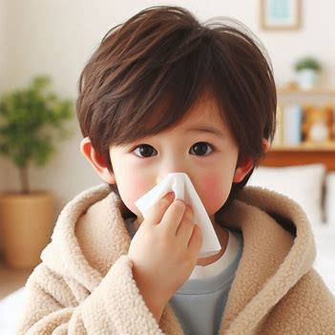
En kollaborativ udfordring
30 minutter
I børnehaven Mariehønen er børnene ofte syge med forkølelse og maveinfektioner.
Pædagogerne har en formodning om at det skyldes dårlig håndhygiejne.
I skal nu opfinde et hjælpemiddel/teknologi som kan løse problemet.
Notes:
Til facilitator:
Her er der fokus på mindset(kompetencer fra 21 skills) i forhold til at kunne arbejde ind i makerspace. analog udfordring.
Her får alle samme udfordring at arbejde med. Da dette er en analog udfording anbefaler vi at bruge materiale som ikke kræver teknologi f.eks genbrugsmaterialer, Make do, papir, saks osv.
Du kan selv tilpasse opgave – Der er alternative forslag sidst i dette PowerPoint
Du kan overveje at give et benspænd midt i opgaven
Byt design
Tag én ting fra en anden gruppe
Krav om at der skal indgå en metaldåse eller andet.
Der er en bank med ekstra ressourcer, man kan bytte sig til noget andet (banken bestemmer hvad det koster)

Slide 6

Fælles opsamling
Sæt ord på din oplevelse:
Hvad udfordrede dig?
Hvilken rolle påtog du dig i gruppen og i udfordringen?
Hvad krævede det af jer hver især og i gruppen for at lykkes med udfordringen?
-Hvad blev jeg nysgerrig på? Hvad har jeg lyst til at dykke ned i?
Begrebsafklaring: fx mock up, andre begreber i Makerspace-regi,
-Hvilken følelse står du med efter udfordringen? (det er netop de følelser, vi ønsker at eleverne skal stå med efter en udfordring)
Notes:
Note:
Her bliver der knytter teori og metode ud fra og 21 skills
Vi ønsker at få deltagerne til at italesætte deres oplevelse med udfordringen. Hvad tænker de på bagkant, at de lærte ved den udfordring? Hvad udfordrede dem? Hvilken rolle påtog de sig hver især?
Som facilitator skal vi gribe deres oplevelser af udfordringen og gå videre til næste slide, hvor vi knytter deres tilbgemeldinger og oplevelser op på 21st century skills.
Eksemel: En gruppe giver tilbagemeldinger på, hvad det krævede at blive enige om et design. Gruppen oplevede, at der skulle indgåes mange kompromiser for at blive enige, og at deltagerne indtog meget forskellige roller af passiv og aktiv karakter. Her kan vi som facilitator gribe den tilbagemelding og gå videre til næste slide og koble denne oplevelse/tilbbagemelding på én eller flere af de 6 kompetencer --> eksempelvis Kollaboration og Kommunikation.

Slide 7
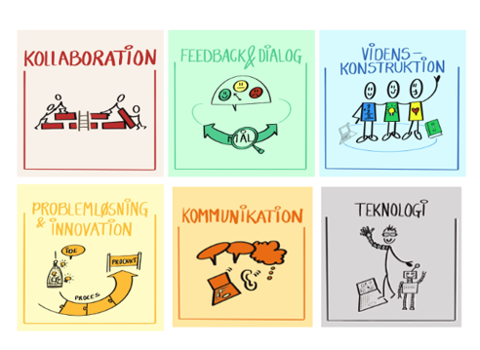
I morgen ser anderledes ud
21.St Century Skills
Det stiller krav til både elever og underviser ift.:
  At være undersøgende
  At turde stille spørgsmål
  At forestille sig muligheder
  At skabe og anvende teknologi til at
  tænke smartere
  At tænke kreativt og innovativt
  At turde være fejlmodig
Der skal handling bag idéerne...
Notes:
Det er en verden i forandring, den er blevet mere kompleks, hvilket stiller krav til både elever og underviser.
Kollaboration --> Komplekse borger og komplekse problemer kræver kolloborativ samarbejde mellem flere faggrupper. (Der findes aldrig kun en løsning... Derfor skal eleven trænes I de 21. årh. Skills.)
Feedback og dialog --> Det er en nødvendighed ift. at kunne løse komplekse problemer
Videnskonstruktion --> Fordi der hele tiden kommer ny viden til, er det vigtigt, at man kan forholde sig til informationer og sammen skabe og forstå ny viden.
Problemløsning og innovation --> Fordi den enkelte borger er kompleks og helt unik, kræver det en nytænkende problemløsende tilgang. Dette kræver øvelser I den innovative tænkning og udvikling.
Kommunikation --> Vi er alle forskellige, og har forskellige holdninger og værdier. Det er vigtigt at reflektere, lytte og drøfte sammen for at finde den kvalificerede vej til en løsning på problemstillingen.
Teknologi --> Den teknologiske udvikling går stærkt og bliver hurtigt forældet, derfor er det vigtigt, at eleverne udvikler og træner deres teknologiforståelse, så de tør kaste sig ud i ny teknologiskeløsningere

Slide 8

Pause 15 minutter

Slide 9

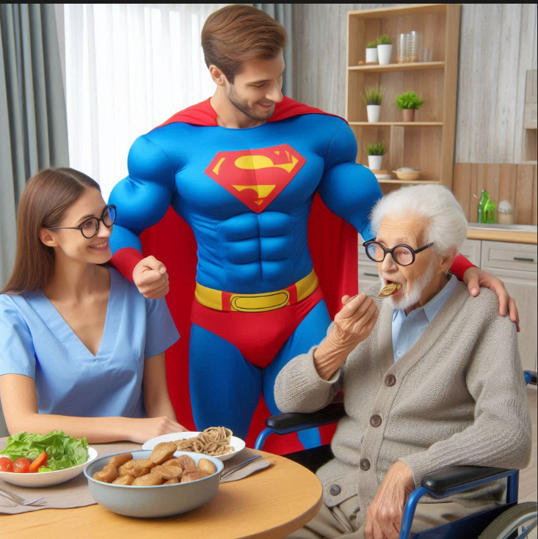
Endnu en kollaborativ udfordring
30 minutter
Skab en SSH/SSA eller PA fagperson som har de superkræfter, der skal til for at klare fremtidens krav.
En fremtid med flere og mere komplekse problemer hos borgere/børn og færre hænder til at løfte opgaverne.
Notes:
Der er ekstra opgaver som du kan vælge som alternativ sidst i dette PP.
Kort introduktion til de udvalgte teknologier der skal anvendes i udfordringen(10 minutter)
Der arbejdes med forskellige teknologier alt efter hvad man har på den enkelte skole
Præsentaion af denne kollaborativ udfordring ud fra FIRE(fokus på teknologi) (30 minutter)
(fx med 3D pen, Lego, playmajs, 3 d printer, scan-and-cut)

Slide 10

Fælles opsamling
Sæt ord på din oplevelse:
Hvad udfordrede dig?
Hvilken rolle påtog I jer i gruppen og i udfordringen?
Hvad krævede det af jer hver især og i gruppen for at lykkes med udfordringen?
Notes:
Opsamling – didaktik, præsentation af FIRE

Slide 11
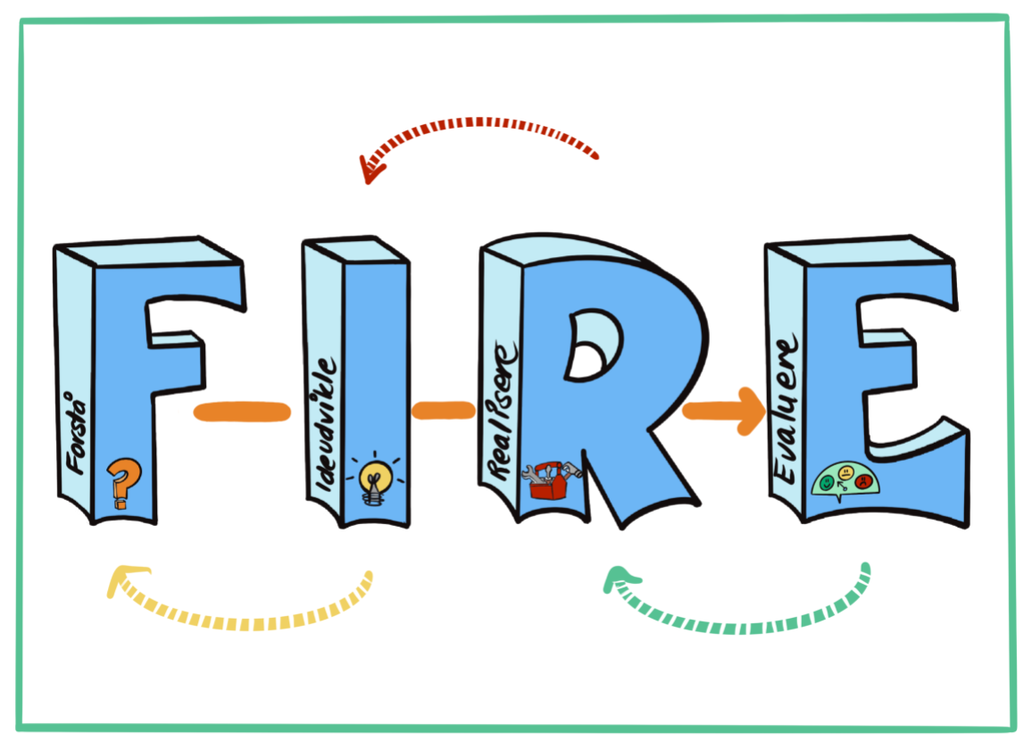
Didaktiske overvejelser?
Vi anvender den innovative metode FIRE.
Udfordringerne var begge bygget op efter FIRE modellen:
Kender I den?
Kan I genkende processerne fra udfordringen og ind i FIRE?
Notes:
Opsamling – didaktik, præsentation af FIRE
Præsentation af FIRE modellen.
Deltagerne skal nu sammen drøfte hvordan de arbejdede med de 4 faser I modellen gennem de 2 udfordringer.
FIRE: Innovationsmodel
Forståelse: hvor det handler om at forstå og definere problemet eller udfordringen grundigt.
Ideudvikling: hvor det drejer sig om at skabe og udvikle nye ideer uden begrænsninger.
Realisering: hvor ideer bliver omsat til konkrete handlinger eller produkter.
Evaluering: hvor ideer og løsninger evalueres og optimeres.
Fra teknologiforståelse→ vfv.dk

Slide 12
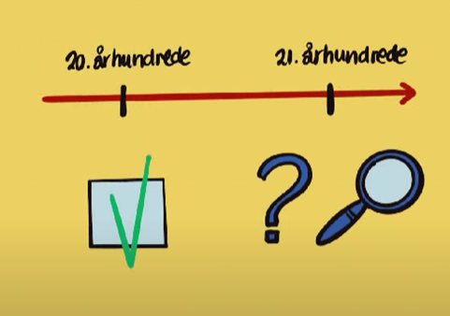
Det stiller krav til underviser og didaktik
Du skal som underviser kunne:
Stille åbne opgaver, der kan løses på flere måder, og hvor der ikke kun er ét facit
Stille opgaver, der kan løses på flere niveauer
Formulere og designe en opgave der er let og simpel at gå til
Give eleverne mulighed for at arbejde innovativt, undersøgende og have indflydelse på processen og produktet
Give dig selv en facilitator rolle, hvor du hviler I, at du ikke har svarerne på alt eller er ekspert I teknologierne
Det 21. århundreds kompetencer bygger på en undersøgende og skabende tilgang
... og et udviklende mindset
Notes:
Den måde som lokalet er indrettet på er vigtig. Indretningen af Makerspace bygger på tanken om, det skal skabe differentieret muligheder for eleven både med hensyn til proces, kollaboration og materiale til at bygge mockup eller prototyper. Eleverne skal kunne dele idéer, få feedback på dem og bygge videre på egne og andres idéer.

Slide 13
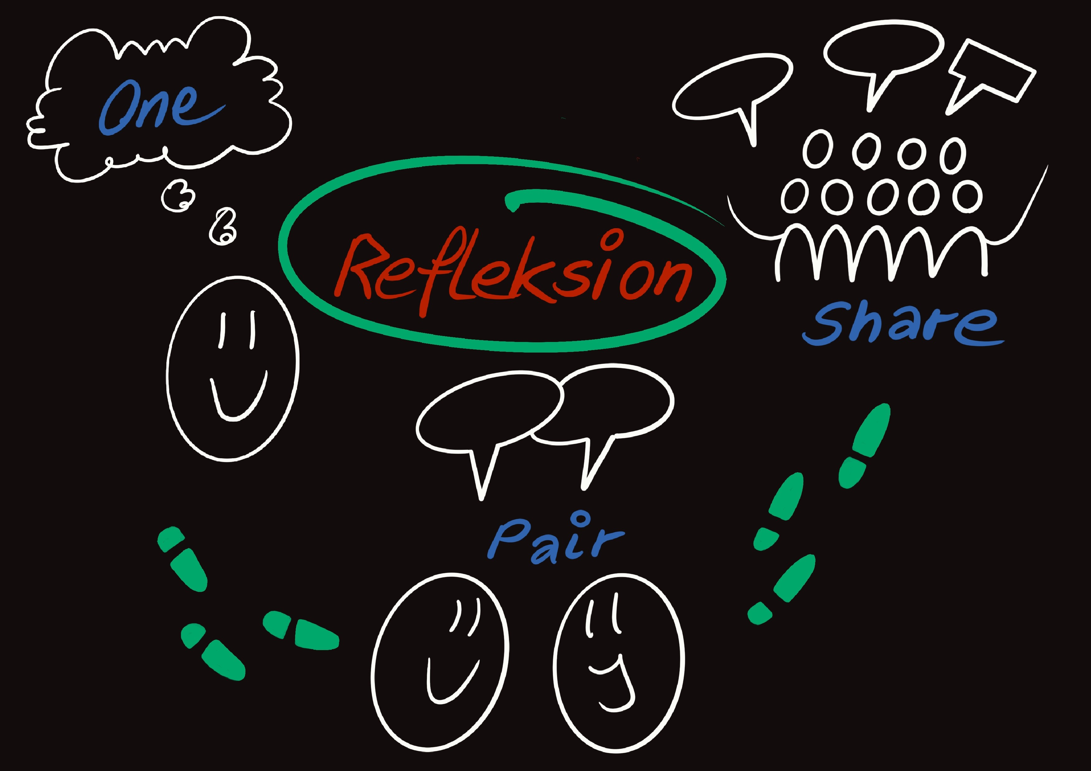
Transfer til egen undervisning?
Think
Hvad tager du med herfra?
Pair/Overvejelser
Del dine overvejelser/guldkorn
Share/Del og inspirere
Hvordan kan I anvende Makerspace i jeres undervisning?
Personlig mål
Hvad vil jeg udfordre mig selv med?
Notes:
Think, Pair, Share
Think --> De deltagende får 2 min. Individuel tid, hvor de skal tænke og notere stikord til, hvad de tager med sig fra i dag?
Pair --> De går nu sammen to og to, hvor de italesætter på skift, hvad de har noteret ned fra i dag 3 min.
Share --> Her går de sammen i en firmandsgruppe, hvor der er fokus på, hvad og hvordan de kan anvende makerspace i deres hverdag – i håb om, at de lader sig inspirere til egen undervisning. 6 min.
Personlig mål:
Afslutningsvis udvælger den enkelte en indsats eller teknologi, som vedkommende vil have fokus på den næste måned.
"Vælg en Makerspace indsats, som du tænker vil gøre den største forskel i din undervisning, og som du vil give en ekstra opmærksomhed"
Det er vigtigt, at det gemmes et sted, så medarejderen og nærmeste leder kan genbesøge sit mål:)
Du har sat dig et personligt mål for hvordan du vil anvende MakerSpace ind i din undervisning

Slide 14
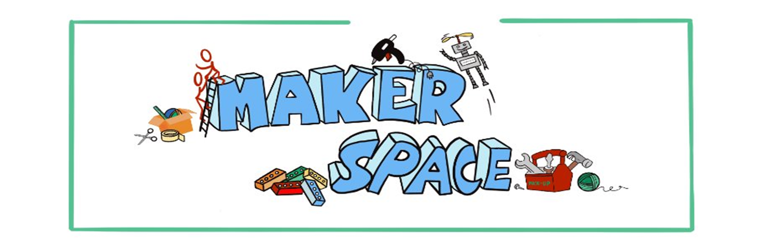
Afslutning- og feedback på workshoppen
Find materiale til undervisning og viden om Makerspace på Videncenterportalen: Makerspace (forside) - Velfærdsteknologi (Vest) (videnscenterportalen.dk)
Notes:
Hvad vi håber at du går her fra med:
Viden om MakerSpace, og didaktikken bag
Du har arbejdet med, og i MakerSpace.
Du har fået inspiration til hvordan du kan anvende MakerSpace ind i din undervisning.
Du har samarbejdet og videndelt med dine kollegaerne
Du har sat dig et personligt mål for hvordan du vil anvende MakerSpace ind i din undervisning
Hvad tilbyder vi vores elever ved at have et MakerSpace?
Hvordan kan vi berige vores elever?
Personlige og faglige kompetencer der kan sættes i spil.
Hvad er det eleverne lære fagligt ved MakerSpace?
Hvem er dine livliner i din organisation i forhold til MakerSpace.

Slide 15

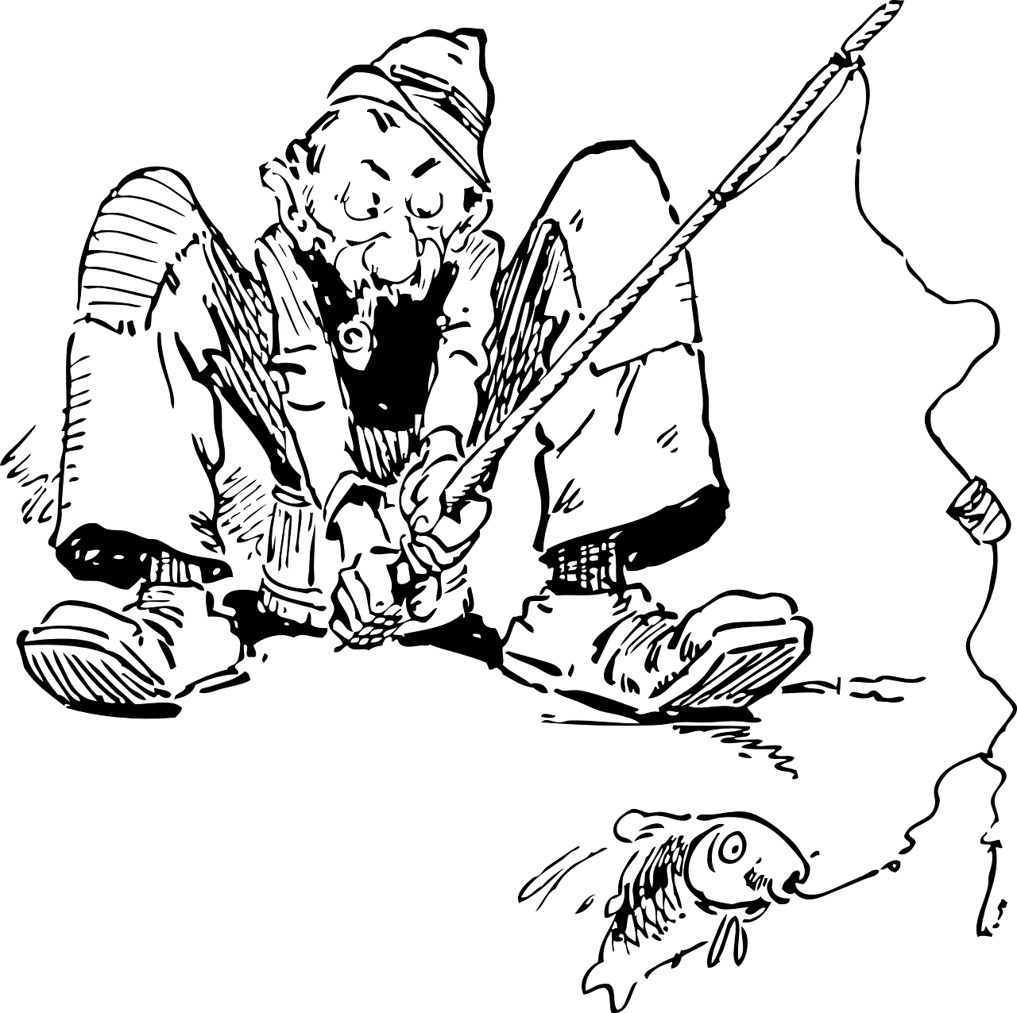
Ekstra udfordringer (analog)
Tænk helt ud af boksen
Byg en ”elevfanger”, der kan tiltrække unge mennesker til uddannelserne på SOSU-Skolerne
Notes:
Overvej
Benspænd i opgaver:
Byt design
Tag én ting fra en anden gruppe
Der er en bank med ekstra ressourcer, man kan bytte sig til noget andet (banken bestemmer hvad det koster)

Slide 16
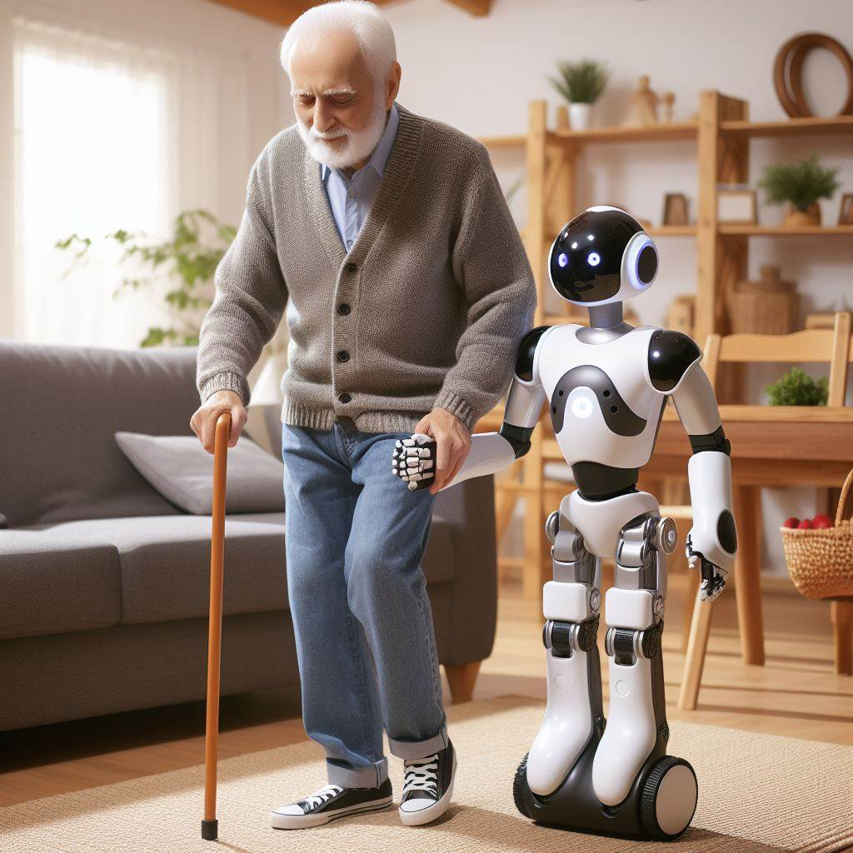

Ekstra udfordringer (analog)
Lav en robot, der kan hjælpe ældre med funktionsnedsættelse.
Hver gruppe skal selv vælge en funktionsnedsættelse at tage udgangspunkt i og bygger en robot, der kan afhjælpe.
.
Notes:
Overvej
Benspænd i opgaver:
Byt design
Tag én ting fra en anden gruppe
Der er en bank med ekstra ressourcer, man kan bytte sig til noget andet (banken bestemmer hvad det koster)

Slide 17
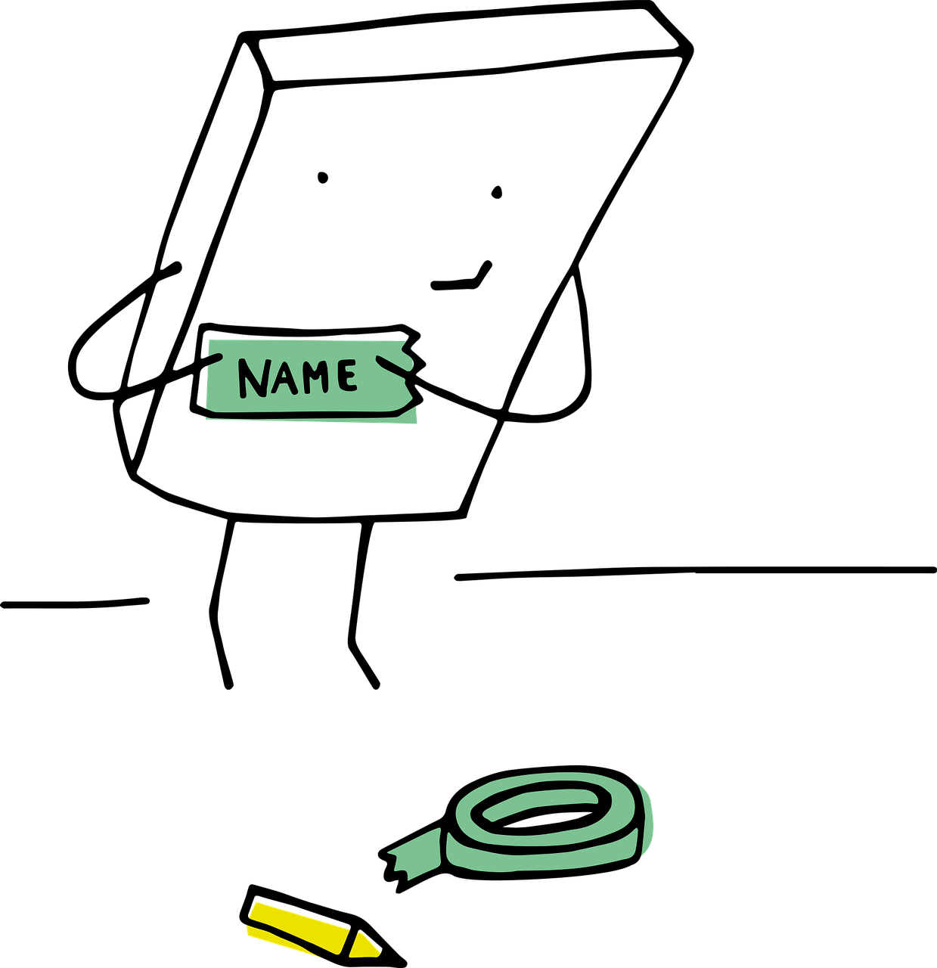
Ekstra udfordring digitalt
Design og lav et navneskilt til en pc/vandflaske med Skan and cut til en kollega. Der skal både være tekst og billed
Eller
Lav skolens logo i 3D med forskellige materialer
Notes:
Overvej
Benspænd i opgaver:
Byt design
Tag én ting fra en anden gruppe
Der er en bank med ekstra ressourcer, man kan bytte sig til noget andet (banken bestemmer hvad det koster)

Slide 18
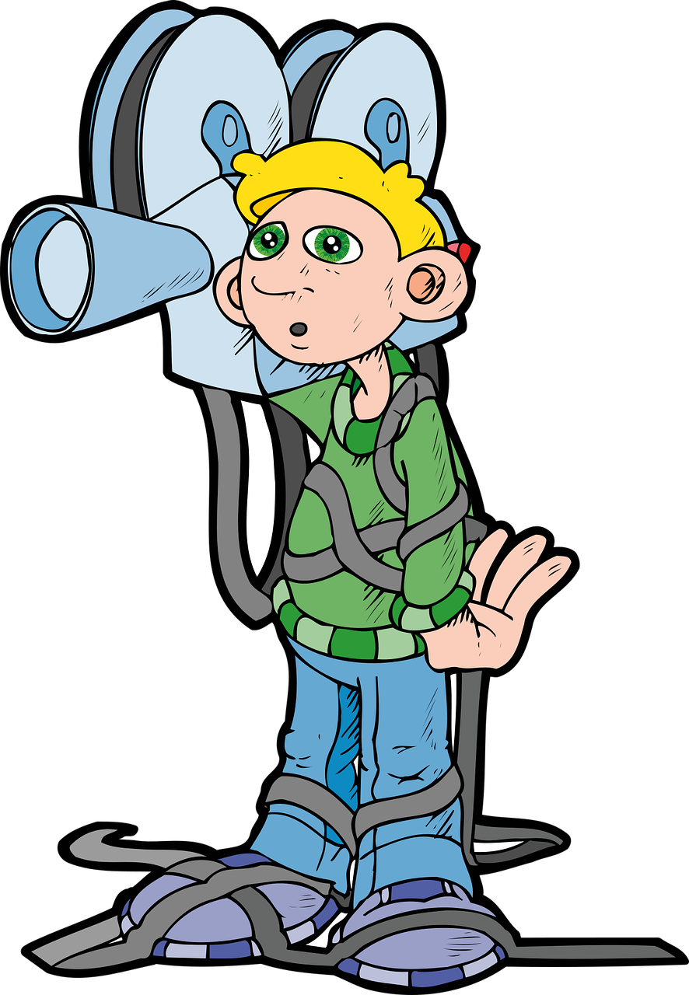
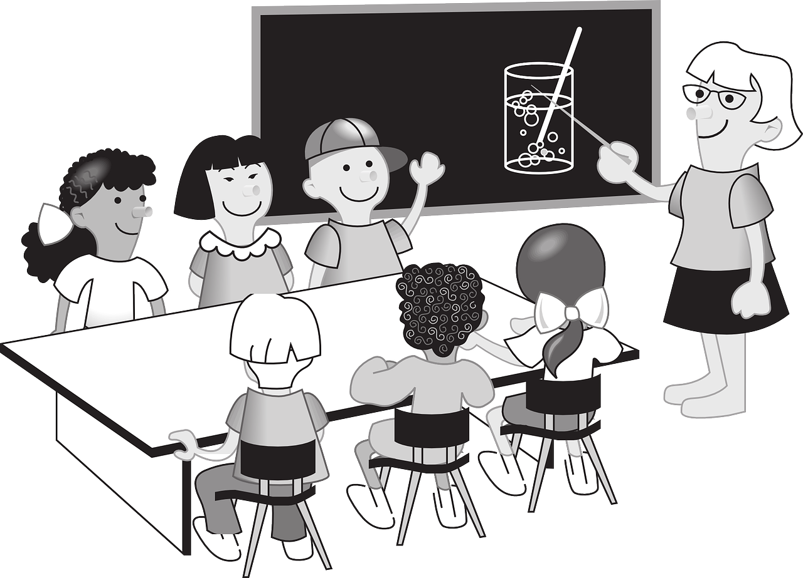
Ekstra udfordring digitalt
Lav en uforglemmelig præsentation af SOSU-skolen med et formidlingsværktøj. Præsentationen skal være så god at den kan tiltrække elever.
Notes:
fx badge, stopmotion, greenscreen, Pixton, Powtoon, Thinglink).
Overvej
Benspænd i opgaver:
Byt design
Tag én ting fra en anden gruppe
Der er en bank med ekstra ressourcer, man kan bytte sig til noget andet (banken bestemmer hvad det koster)

